Slide 1

Προετοιμαζόμαστε να υποδεχτούμε το ΦΘΙΝΟΠΩΡΟ

Slide 2
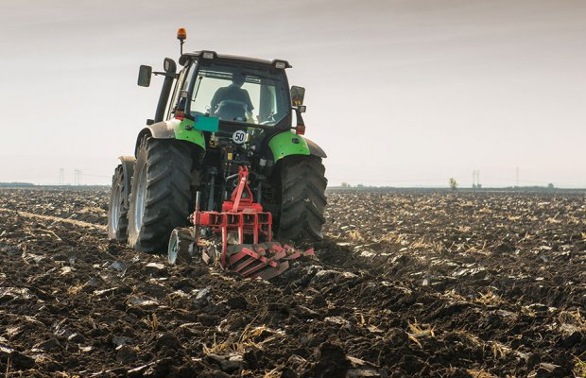
ΟΡΓΩΜΑ

Slide 3
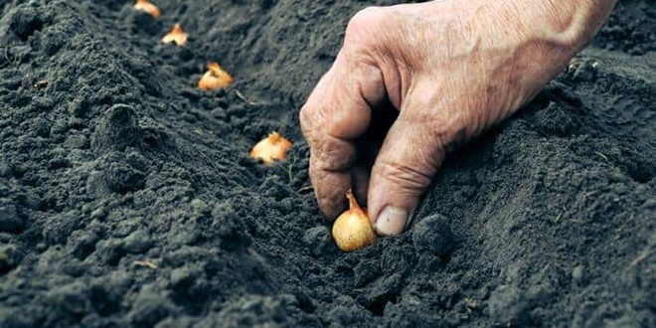
ΣΠΟΡΑ

Slide 4
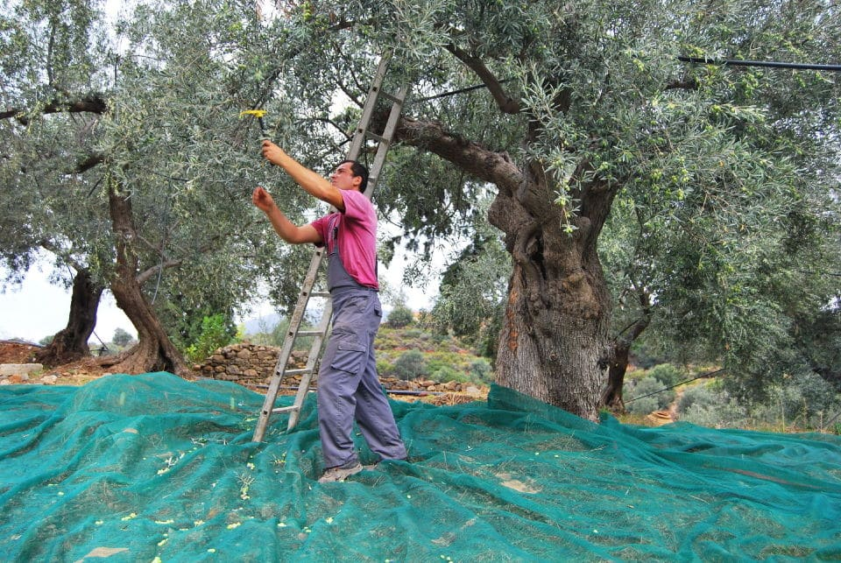
ΛΙΟΜΑΖΕΜΑ

Slide 5
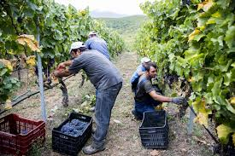
ΤΡΥΓΟΣ

Slide 6
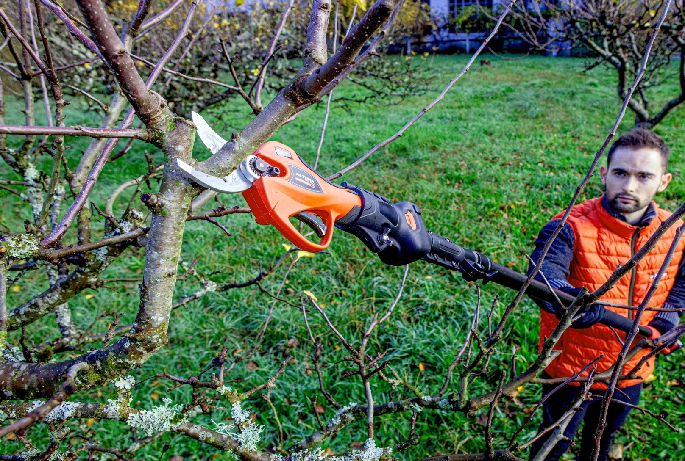
ΚΛΑΔΕΜΑ

Slide 7
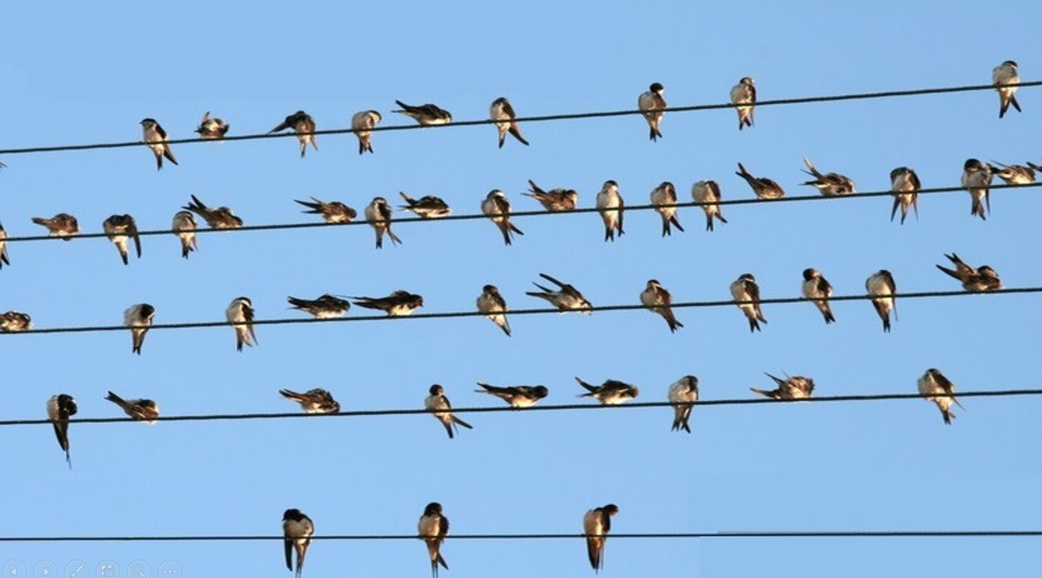
ΑΠΟΔΗΜΗΤΙΚΑ ΠΟΥΛΙΑ

Slide 8
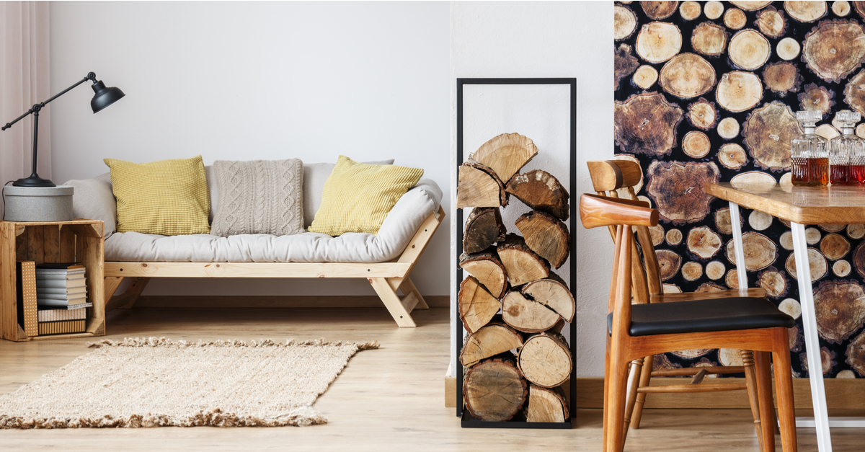
Ζεσταίνουμε το σπίτι

Slide 9
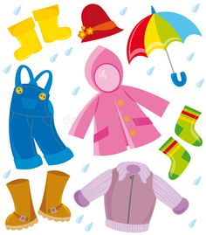
Ετοιμάζουμε τα ρούχα μας

Slide 10
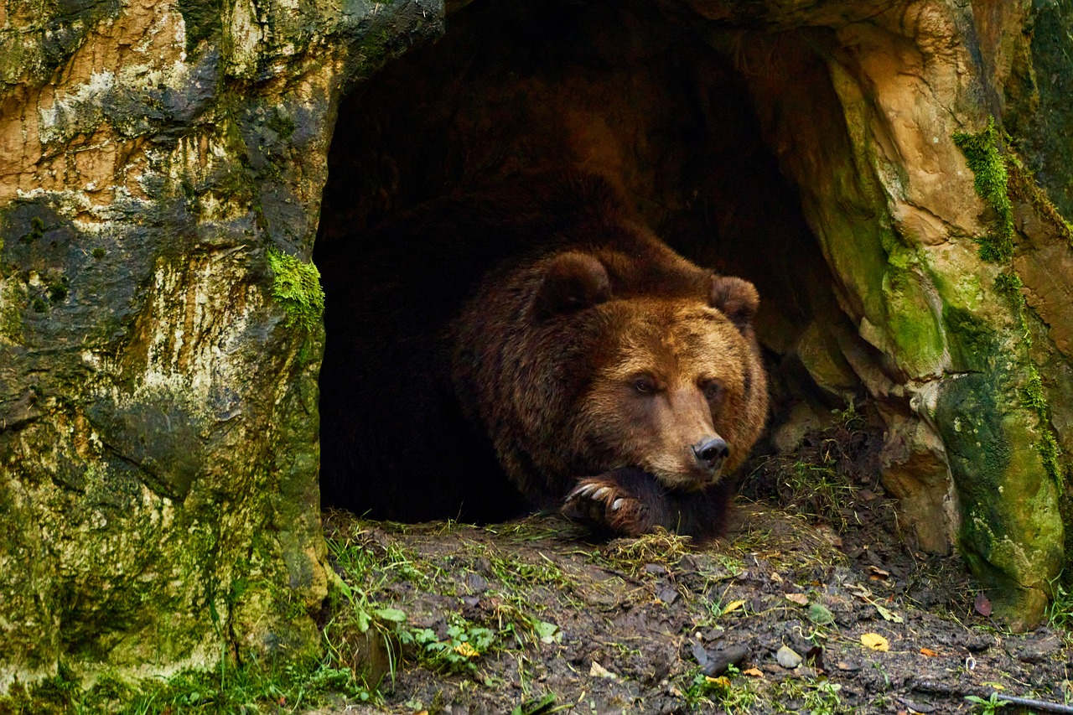
Τα ζώα προετοιμάζονται για το χειμώνα

